Slide 1
Plan2Explore
Intern1의 논문 리뷰 2 Nov. 2020.
Planning to Explore via Self-Supervised World Models

Slide 2
Plan2Explore
■ Self Supervised Model Based Learning
■ Work directly from images
■ Interact with environment without agent, to collect new data
■ Train the World Model with Intrinsic Motivation

Slide 3
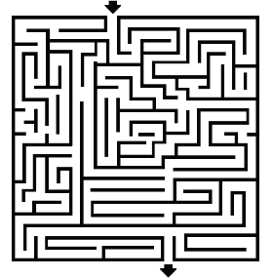
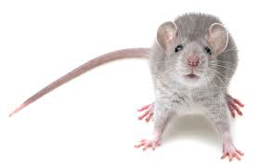
Supervised Learning
■ Task Specific
시키는 게 많아 ;;
나 걷기 훈련 할래
오늘은
최단경로 찾기 훈련
Interaction
찍찍 훈련도 해야해
Agent
Environment
오늘은
미로에서
치즈 찾기 ~
나 잘햇는지
확인하고
보상 줘
Number of Task ↑→ Require Large Amount of Experience

Slide 4
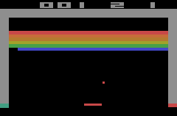
Self Supervised Model Based Learning
■ Train World Model
왼쪽으로 움직이게
하고 환경을 관찰햇더니 저렇게 변했구나!
환경은 저렇게 생겼구나
High Dimension
Interaction
Benefit for
High Dimension !
Model
Environment
쥐돌이야
내가 대답해줄게
Latent Space
Interaction
Model
Learn Task Independent Feature
Agent
Fast Adaptation to New Task
Fast

Slide 5
Exploration

Slide 6
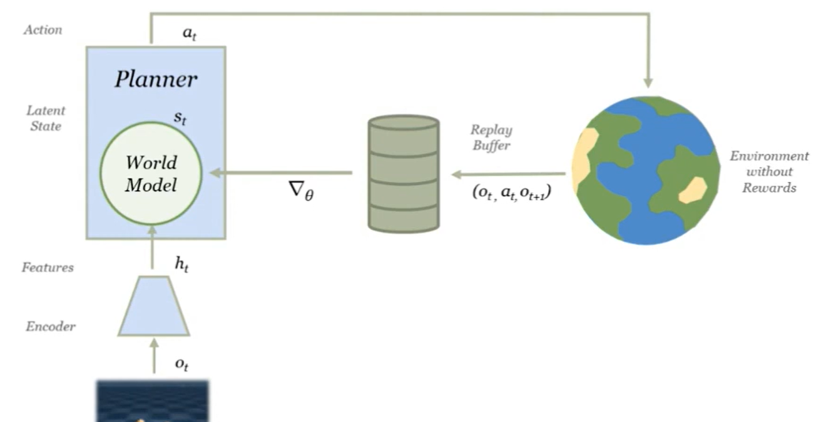
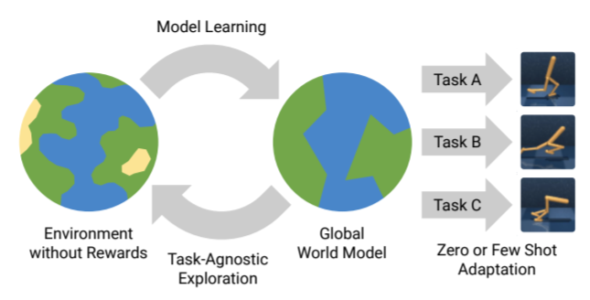
Exploration
> Environment과의 Interaction으로 World Model 학습
> Planner로 다음 Interaction 결정
Key Idea
Use long-term planning to collecting novel data

Slide 7
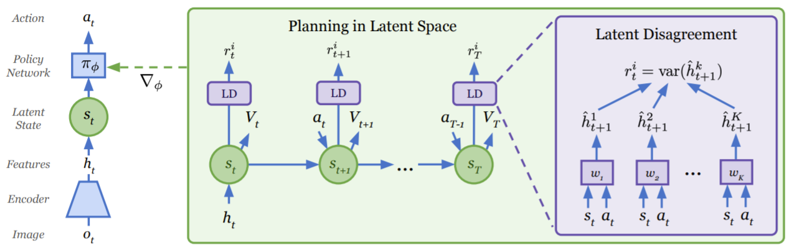
Exploration
■ Planning in Latent Space
Latent State를 이용하는
가벼운 1-step model들을 Ensemble
Motivation
직관적으로, 초기화도 다르고, 관찰 순서도 다른 앙상블은 처음에는 예측이 다르나,
데이터가 늘어날수록 모델이 동일한 예측으로 수렴하며 불일치가 감소한다.

Slide 8
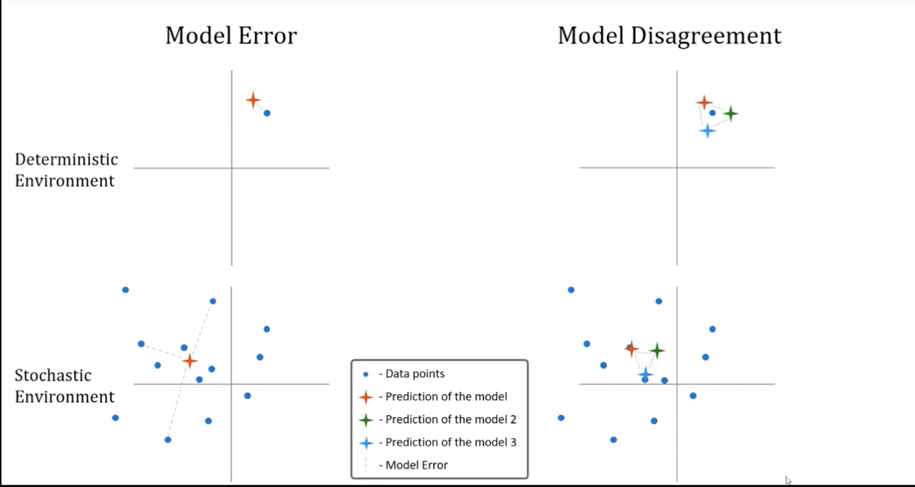
Exploration
■ Stochastic Model -> Ensemble

Slide 9

Exploration
■ Planning in Latent Space
Latent State를 이용하는
가벼운 1-step model들을 Ensemble
Motivation
직관적으로, 초기화도 다르고, 관찰 순서도 다른 앙상블은 처음에는 예측이 다르나,
데이터가 늘어날수록 모델이 동일한 예측으로 수렴하며 불일치가 감소한다.

Slide 10
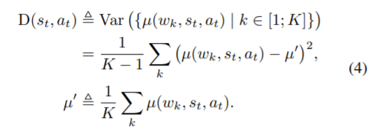
Exploration
■ Planning in Latent Space
Latent Disgareement를 예측한 평균에 대한 분산으로 정의
Latent Disagreement는
Exploration policy를 훈련시키기 위한 Intrinsic Reward로 사용됨

Slide 11
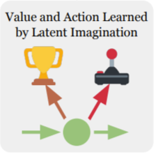
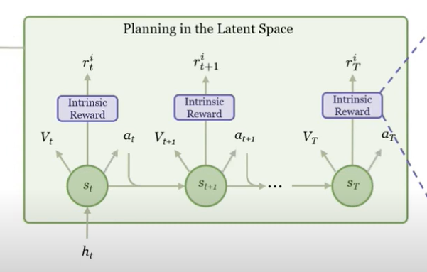
Exploration
■ Exploration Policy : Train by Dreamer
Dreamer

Slide 12
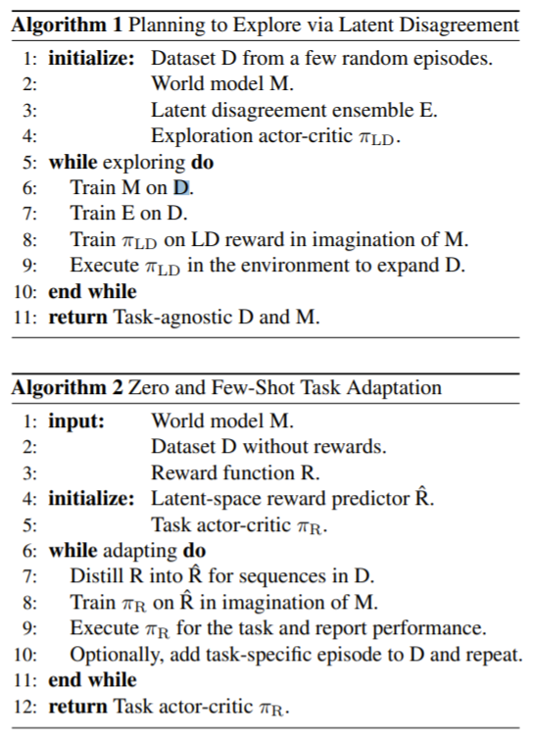
Exploration

Slide 13
Solving Task

Slide 14
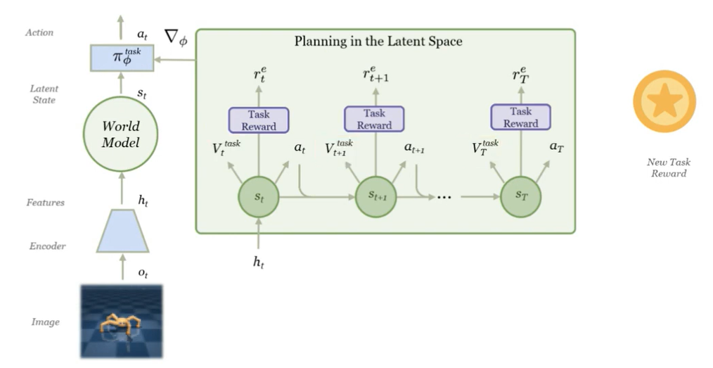
Solving Task
New Task Reward Predictor relabling the replay buffer
Without any additional Interaction

Slide 15
Solving Task

Slide 16
Experiment

Slide 17
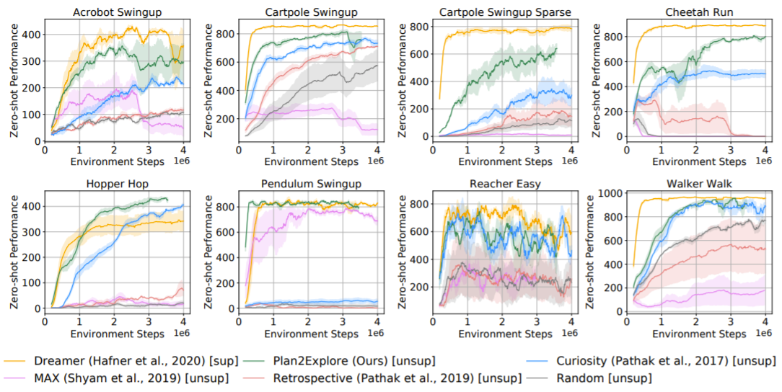
Solving a new-task in zero-shot

Slide 18
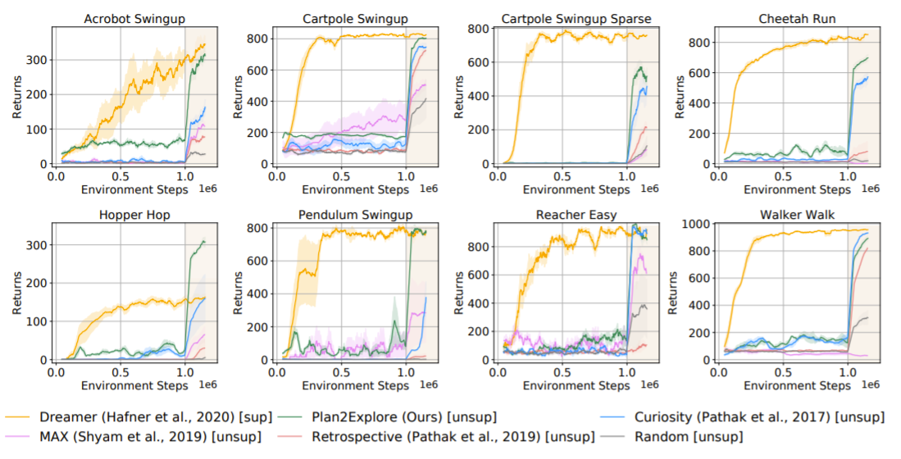
Few shot adaptation

Slide 19
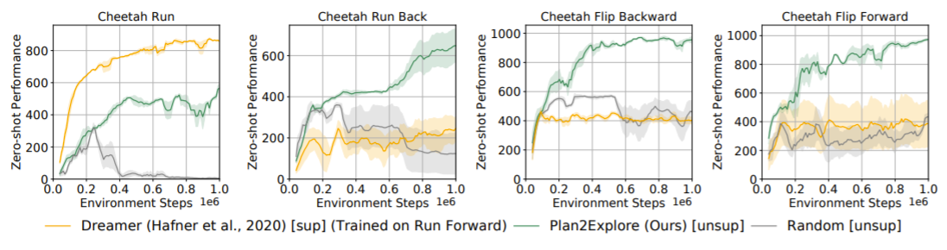
Multi Task Performance

Slide 20
Expected Information Gain
왜 Latent Disagreement ?

Slide 21


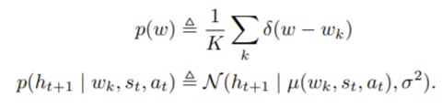
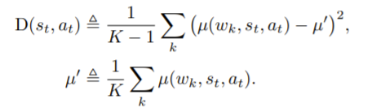
Latent Disagreement
Maximize Information Gain
Information Gain

Slide 22
End

